Slide 1
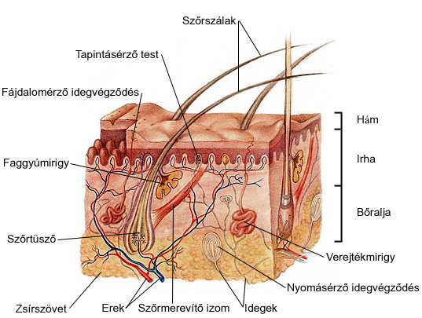
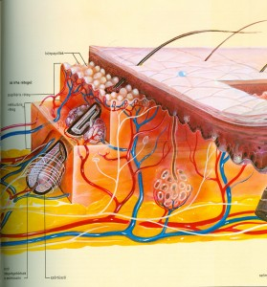
Bőrimpedancia
A bőr fajlagos ellenállásának és kapacitásának meghatározása

Slide 2
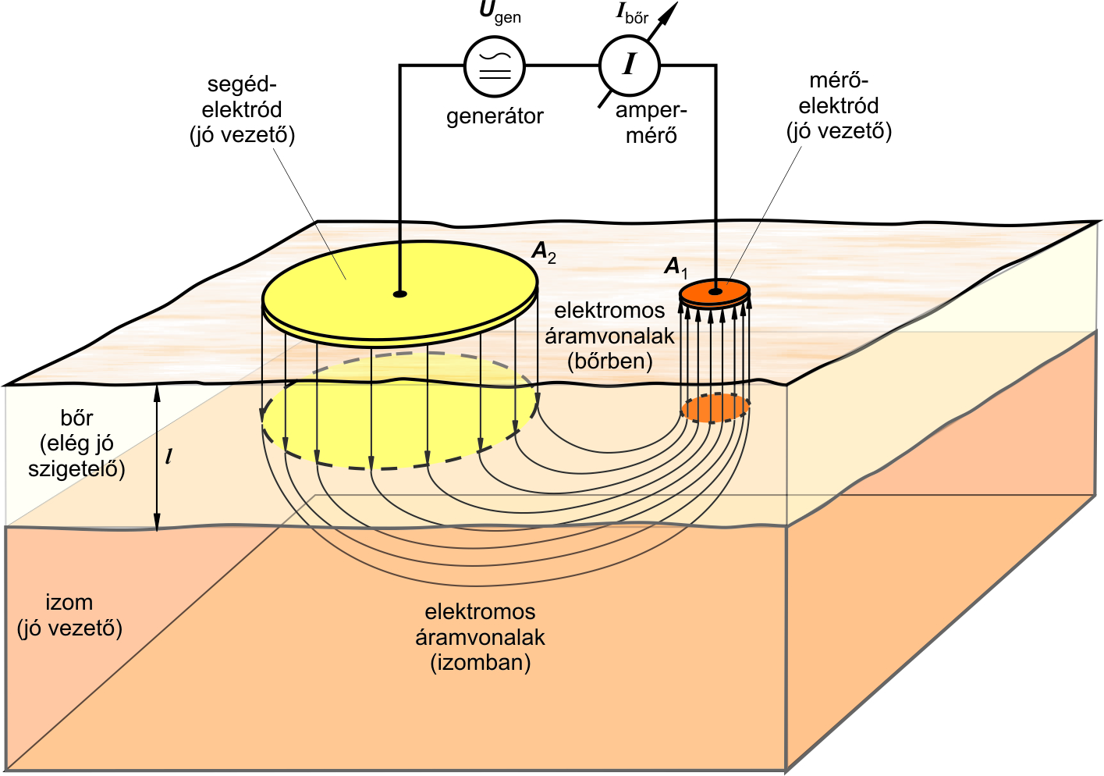
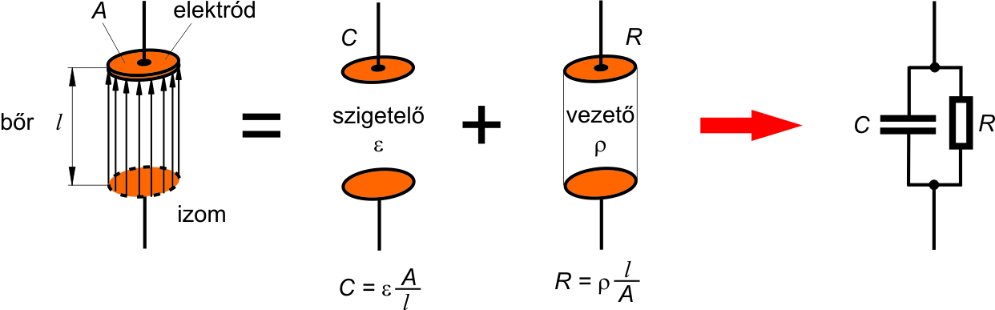
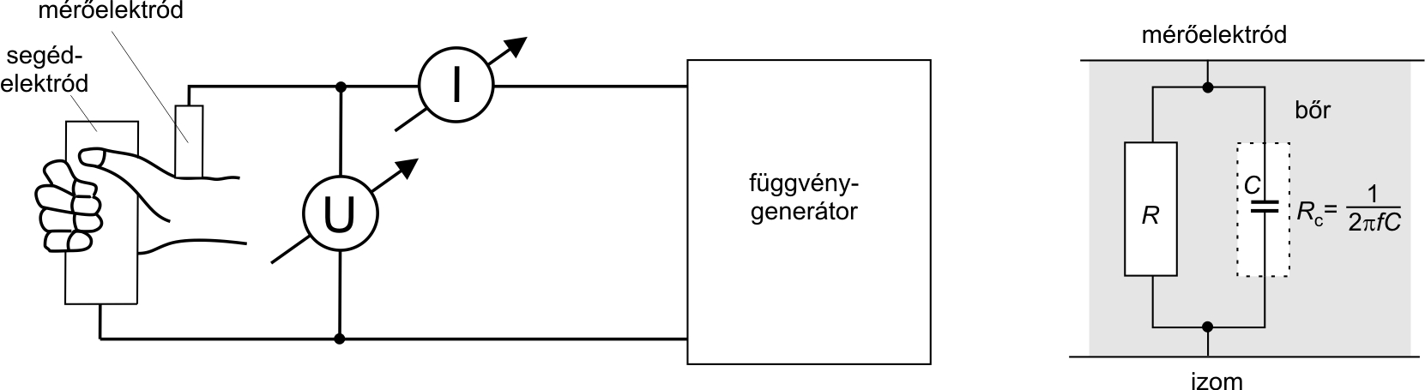
A bőr elektromos modellje

Slide 3
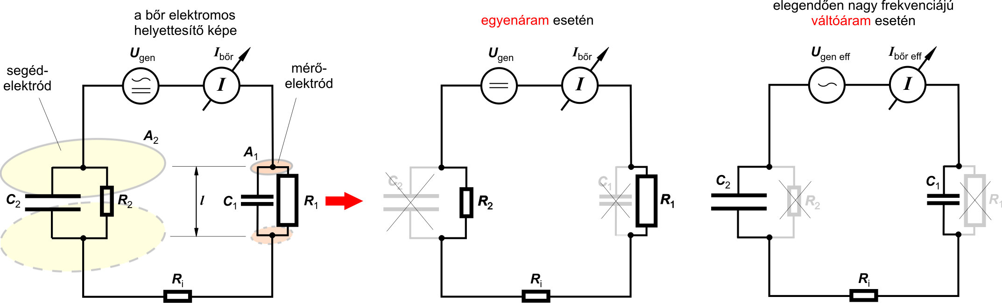
A bőr elektromos modellje
ebben az esetben a kondenzátorok kapacitív ellenállását kell figyelembe venni
a bőr ellenállása, ill. kapacitása a mérőelektród alatt (R₁ és C₁),
az izom ellenállása (R_{i}),
a bőr ellenállása, ill. kapacitása a segédelektród alatt (R₂ és C₂)
az áram csak az ellenálláson folyik
R_{e}=R₁+R₂+R_{i}~R₁
A₁<<A₂
Z=X_{c1}+X_{c2}~X_{c1}

Slide 4
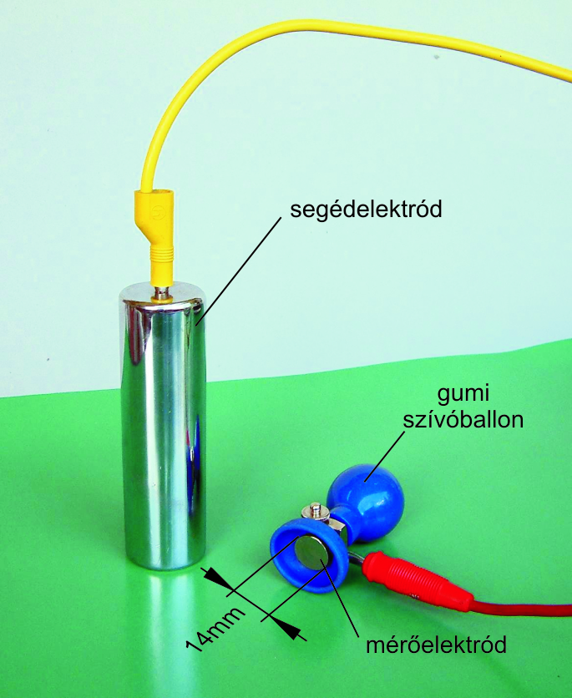
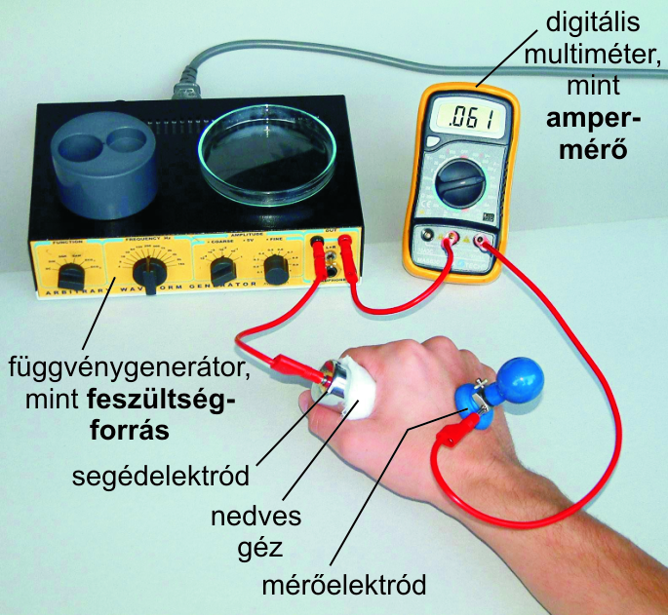
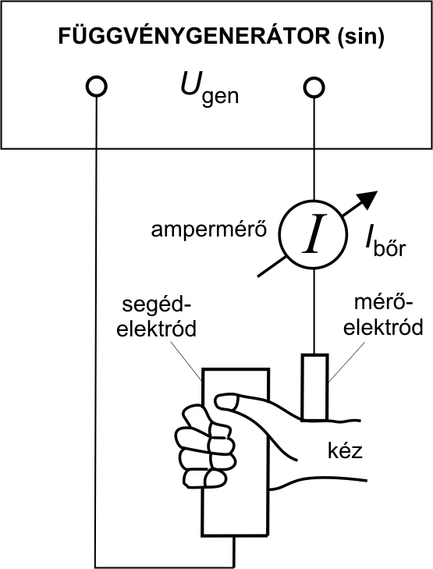
A mérés elrendezése, menete
A mérőelektród felülete:
22x38 mm
Mérőzsinórok a multiméter (COM) és (A) jelzésű aljzatába csatlakozik

Slide 5
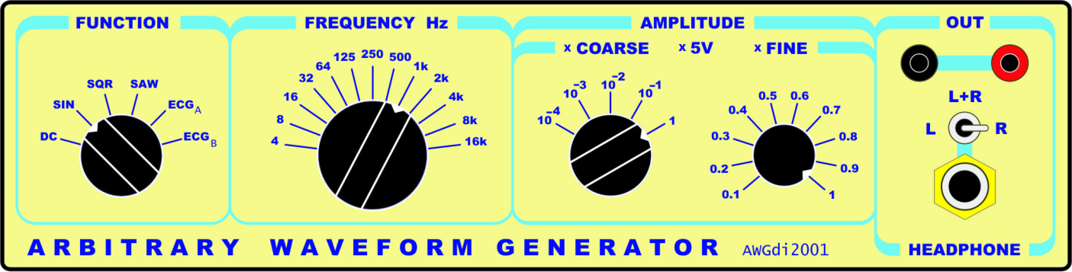
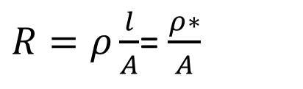
egyenáramú ellenállásmérés
FUNCTION: DC állásban
multiméter: DC A állásban
U_{gen} = 5 (V) ⋅ U_{coarse} ⋅ U_{fine}
A bőr egyenáramú ellenállásának számítása az Ohm-törvényből:
A bőr fajlagos ellenállása [Ω*m²]:
$R=ρ\frac{l}{A}$= $\frac{ρ∗}{A}$
ρ *=R·A
(A=22x38 mm)

Slide 6
impedanciamérés
FUNCTION: SIN állásban
multiméter: AC A állásban
Frekvencia függvényében (16Hz-8kHz tartományban) mérjük az I_{bőr eff} -et
U_{gen eff} = 5 (V) ⋅ U_{coarse} ⋅ U_{fine} ⋅ 0,707
A bőr váltóáramú impedanicájának (Z) számítása az Ohm-törvényből:

Slide 7
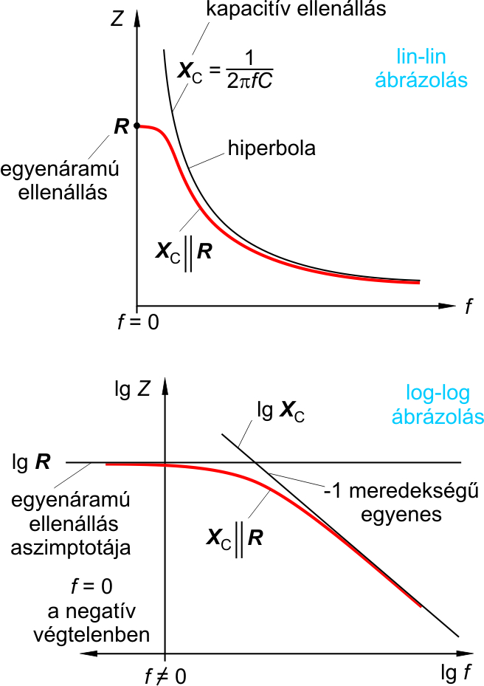
A bőr fajlagos kapacitása
.
A bőr kapacitásának a kiszámításához önkényesen kiválasztunk egy pontot az impedancia görbe lejtős szakaszán, lehetőleg a nagyobb frekvenciákhoz tartozó értékek közül. Ekkor a modell jó közelítéssel kapacitívnek tekinthető.
Kapacitás [F/m²]:
A bőr fajlagos kapacitása [F/m²]:
γ * =
(A=22x38 mm)

Slide 8
Jegyzőkönyv
Állítsuk be az ajánlott feszültségértékeket (U_{gen}) a generátoron és jegyezzük fel az értéket! Váltóáramú esetben számítsuk ki az effektív értékeket (U_{gen eff})!
A készülékek egyenáramú állásában mérjük meg a bőrön átfolyó áramot (I_{bőr})! Számítsuk ki az egyenáramú ellenállás (R) értékét!
A készülékek váltóáramú állásában a frekvencia változtatásával (16 Hz – 8 kHz) mérjük ki a megadott frekvenciákon a bőrön átfolyó váltóáramot (I_{bőr eff})! (Nagyobb frekvenciákon csökkentsük a generátor feszültségét)! Számítsuk ki az adott frekvenciákhoz tartozó váltóáramú ellenállások, azaz az impedanciák (Z) értékeit!
Ábrázoljuk (mindkét tengelyen logaritmikus beosztás mellett) az impedanciát (Z ) a frekvencia ( f ) függvényében Rajzoljuk be az egyenáramú mérés aszimptotáját R-nél, ill. a nagyobb frekvenciákhoz tartozó pontokhoz illeszkedő –1 meredekségű egyenest!
A bőr mérőelektród alatti ohmos ellenállásából (R) számítsuk ki a fajlagos ellenállást (ρ *)!
Határozzuk meg a bőr mérőelektród alatti kapacitását (C ) a fentiek szerint, majd számítsuk ki a fajlagos kapacitást (γ*)!

